Slide 1
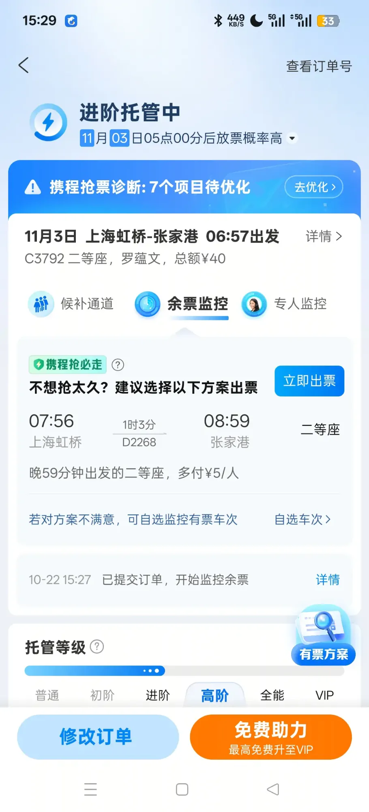
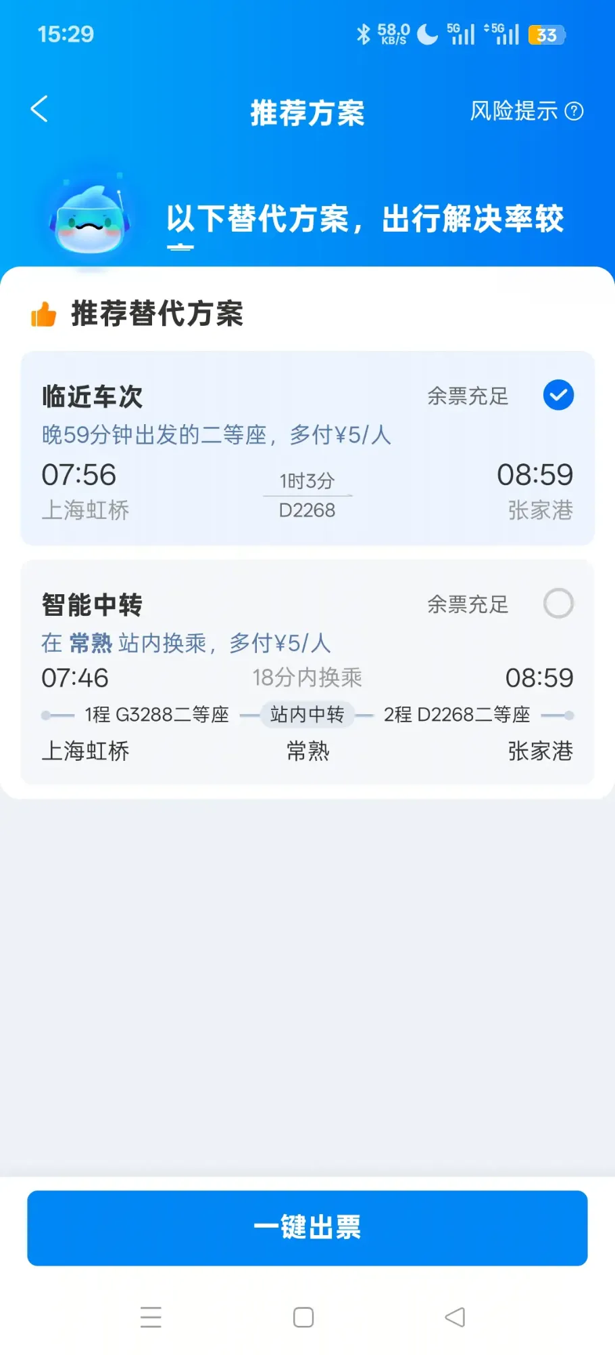




2、主要项目 · 抢票：支付宝（非黑名单）放开抢转买
用户的让步，换的是“马上能出票”
推荐可立即出票的
替代方案
用户让步，
接受替代方案
之前
之后
仍走抢票的捡漏扣位
直接走买票接口出票
出票概率【待补充】
上线后增量【待补】
抢必走
有票方案页
Notes:
第二个是放开抢转买。在抢必走和 YOYO 有票方案的页面，我们会向用户推荐可以立即出票的替代方案。但用户妥协接受之后，之前走的仍然是抢票的捡漏扣位，出票概率【待补充】，用户的预期没能被满足，体验较差。所以我们为支付宝（非黑名单）订单放开了抢转买，用户接受方案后直接走买票接口出票。【上线后的增量，待补】

